Slide 1
презентация
шаблон

Slide 2

Фирменные шрифт, цвет, элементы
Шрифт заголовков и основного текста - Verdana
01
0R 69G 109B/
87R 87G 86B
02
0R 69G 109B/
87R 87G 86B
03
87R 87G 86B/
0R 69G 109B
87R 87G 86B/
0R 69G 109B
0R 69G 109B/
87R 87G 86B
буллит

Slide 4



































Иконки
Дополнительно иконки можно найти на сайте https://www.flaticon.com

Slide 6
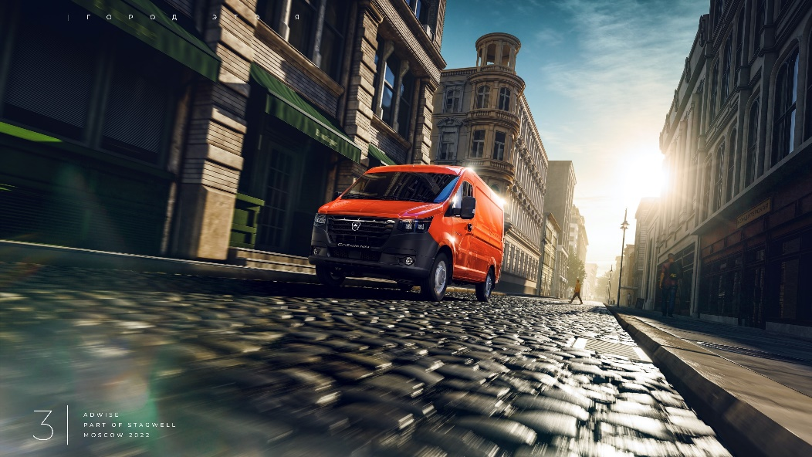
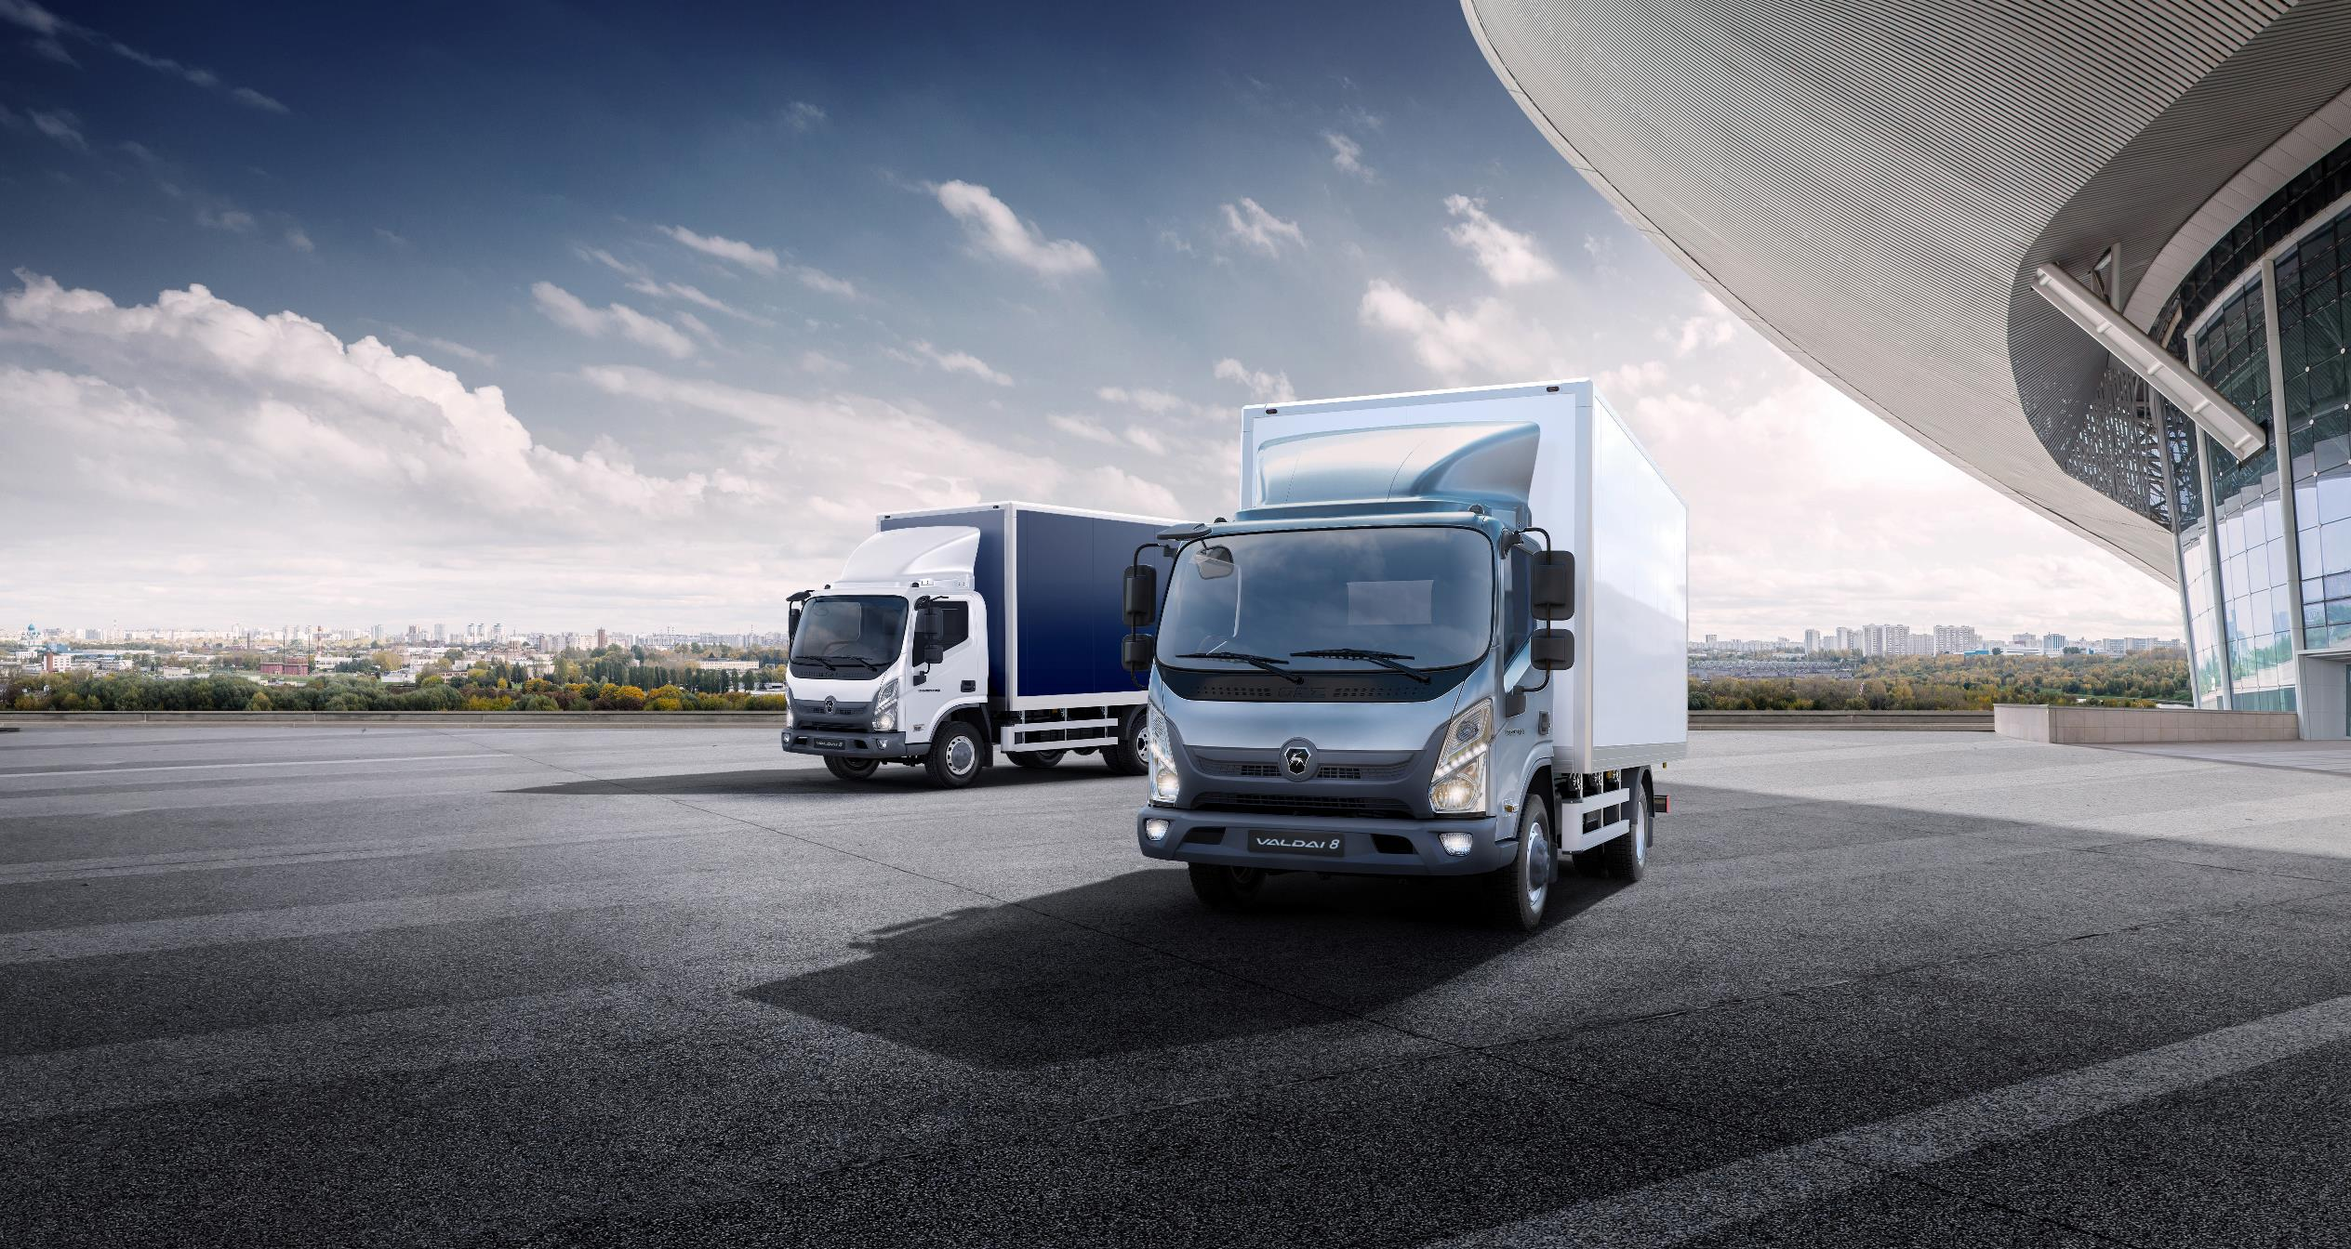
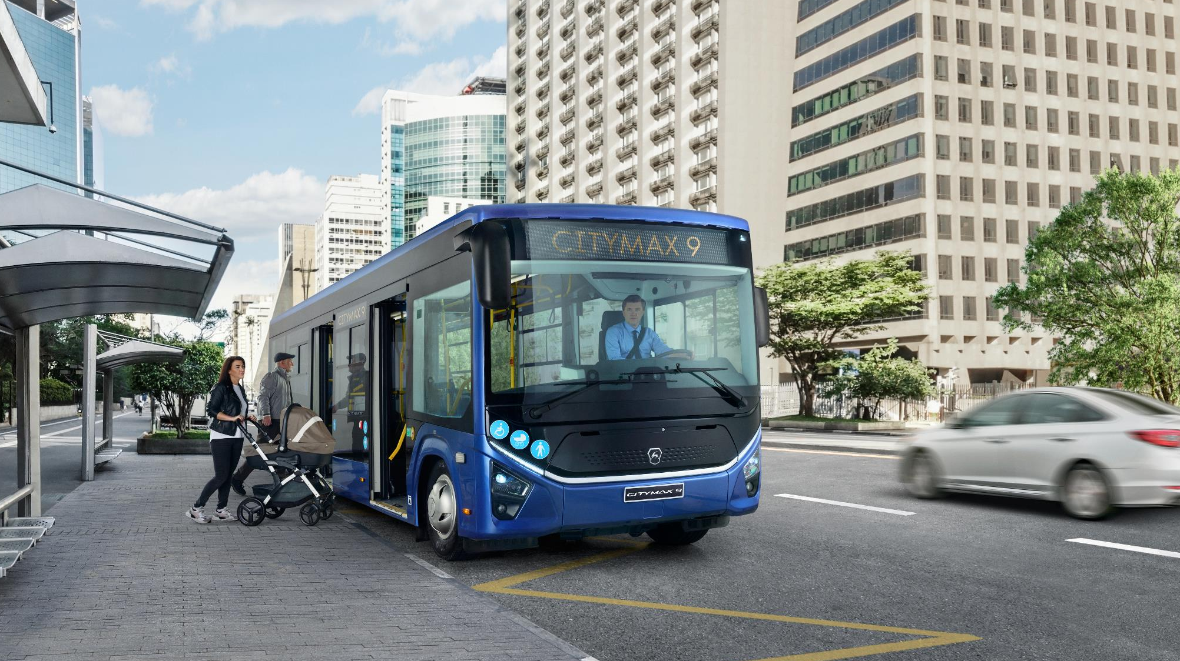
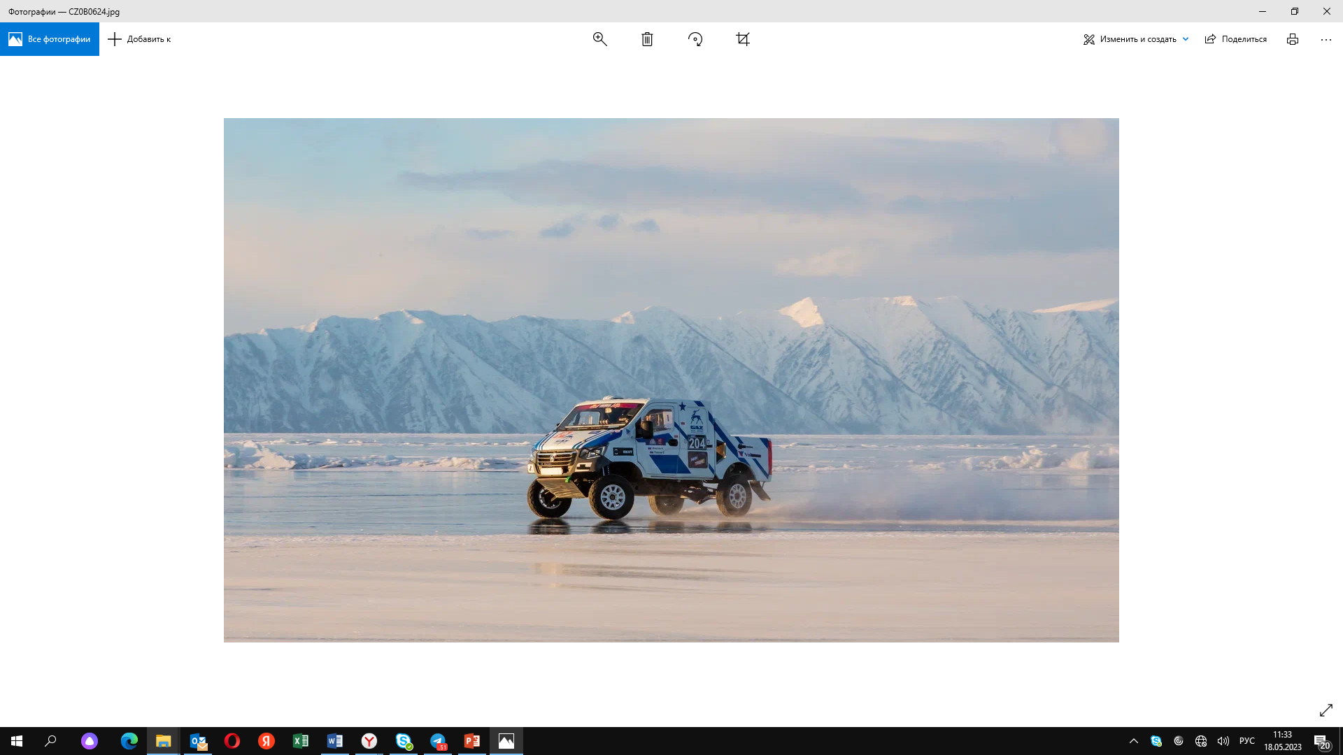
имиджи
фото

Slide 8
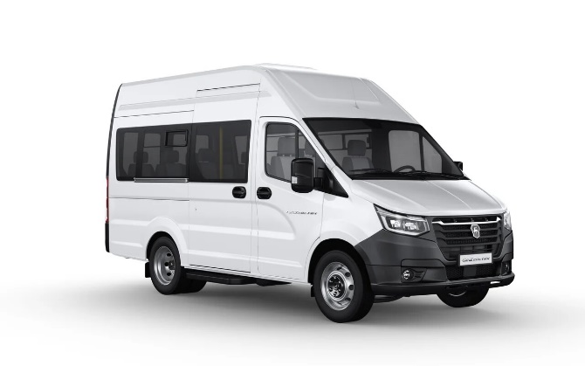
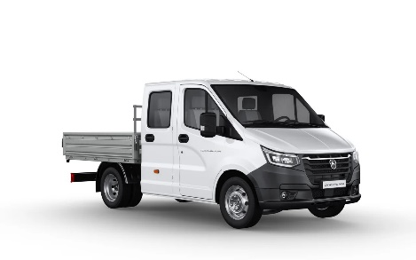
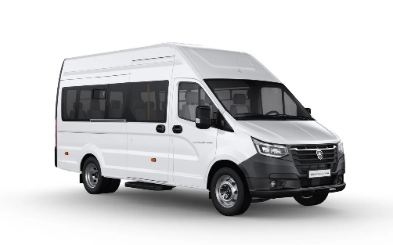
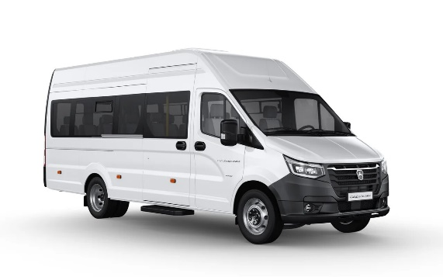
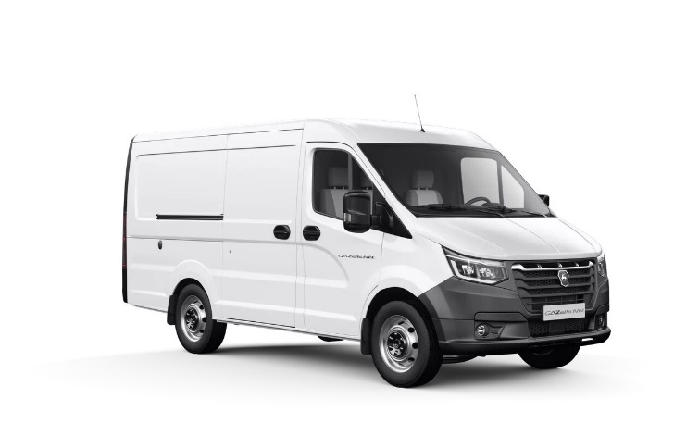
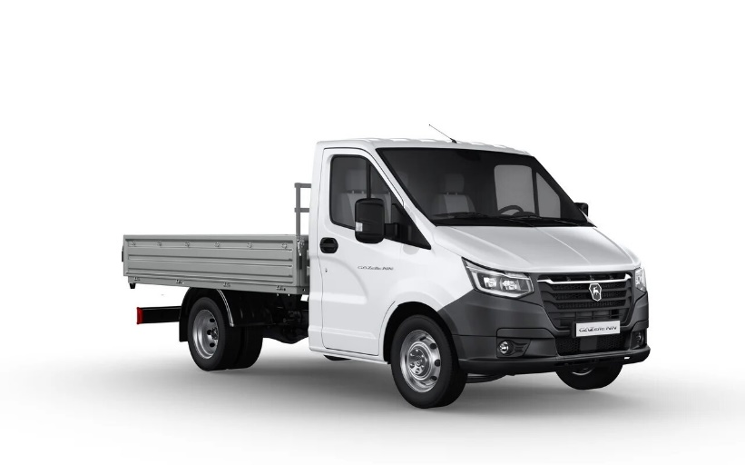
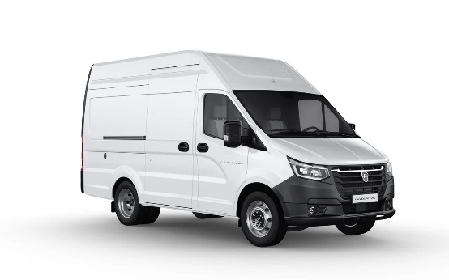
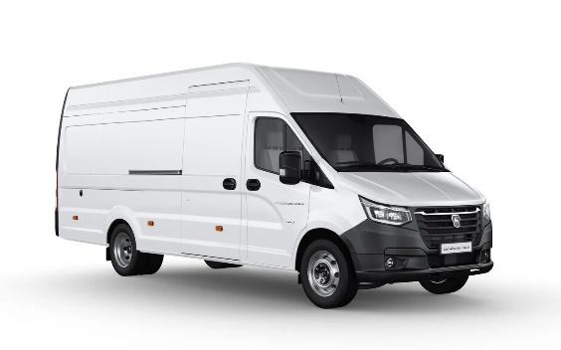
Имиджи
Фото продуктов

Slide 9
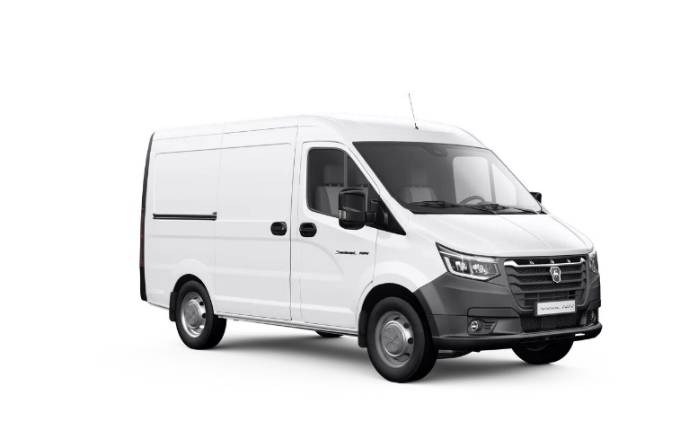
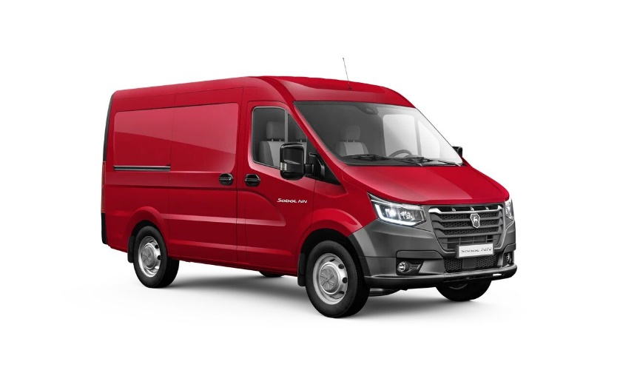
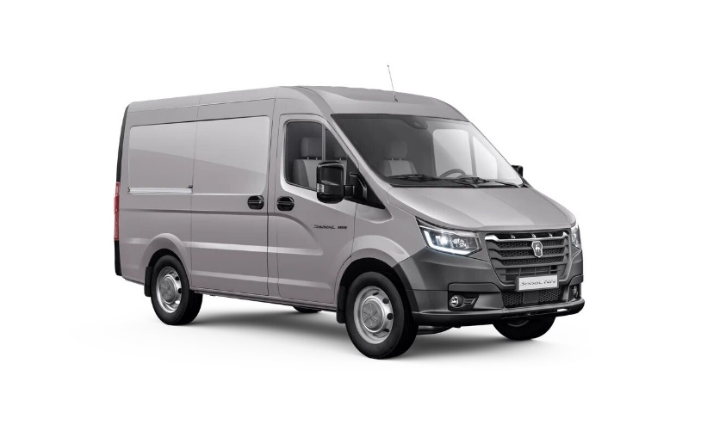
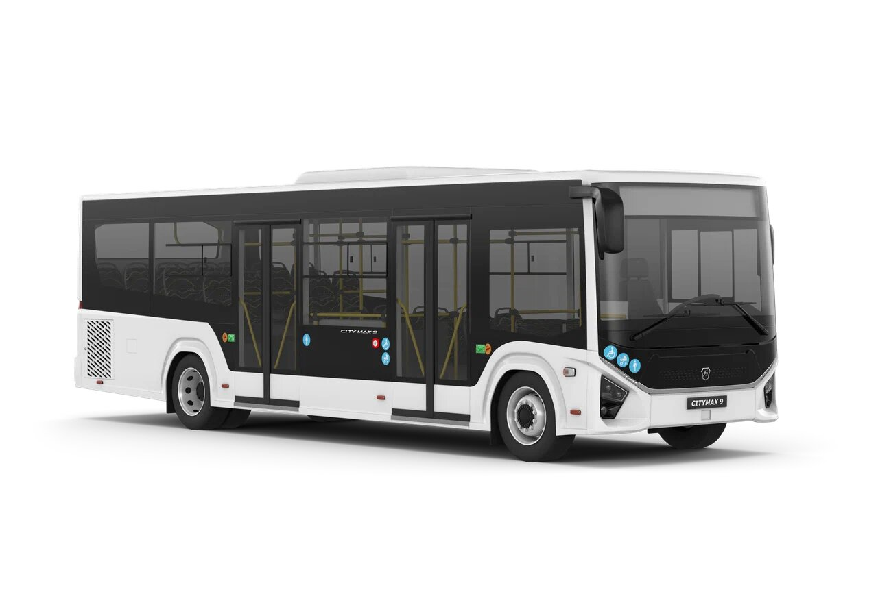

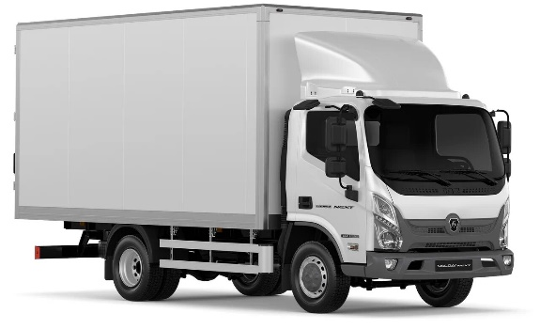
Имиджи
Фото продуктов

